Slide 1



SROVNÁNÍ PROGRAMOVACÍCH JAZYKŮ PYTHON A C#
Štanclová Tereza

Slide 2
Porovnání C # a Python
VLASTNOST | C# | PYTHON
Typování | Statické (typ je nutné znát při psaní kódu) | Dynamické (typ proměnné se určí až za běhu)
Překlad | Kompilovaný (do mezijaz. MSIL, JIT, pak běží v .NET) | Interpretovaný (skript se přímo vykonávána)
Správa paměti | Automatická (Garbage Collector) | Automatická (Garbage Collector)
Výkon | Vysoký (blízký C++; vhodný pro náročné výpočty) | Nižší (interpretace řádek po řádku je pomalejší)
Platforma | .NET Ecosystem (Windows, Linux, macOS) | Cross-platform (prakticky jakýkoliv OS)
Hlavní užití | Enterprise, Hry (Unity), Web (ASP.NET) | AI/ML, Data Science, Skriptování, Web (Django)
Notes:
Fáze A: Z editoru do balíčku (Build time)
Když v C# klikneš na „Build“ nebo „Run“, kompilátor (jmenuje se Roslyn) vezme tvůj kód a přeloží ho do něčeho, čemu říkáme MSIL (Microsoft Intermediate Language).
Výsledkem je soubor .dll nebo .exe.
Tento soubor ale procesor ještě neumí přečíst! Je to takový univerzální „ajťácký esperanto“.
Fáze B: Spuštění a JIT (Runtime)
Teprve když program spustíš, nastupuje JIT (Just-In-Time) kompilátor, který je součástí platformy .NET.
JIT se podívá na MSIL kód a přímo za běhu ho přeloží do instrukcí konkrétního procesoru (např. Intel nebo Apple M2), který máš v počítači.
Výhoda: Je to extrémně rychlé, protože JIT může kód optimalizovat přesně pro tvůj hardware.

Slide 3
DATOVÉ TYPY A SPRÁVA PAMĚTI - C#
Hodnotové
Referenční
- Uložení: přímo v zásobníku (stack) – velmi rychlé
- Kopie: vytvoří se zcela nový, nezávislý kus dat
- Výchozí hodnota: nemůže být null (např. int je 0, bool je false)
- Uložení: skutečná data na haldě (heap), v zásobníku je jen adresa
- Kopie: kopíruje se pouze odkaz (obě proměnné ukazují na stejné místo)
- Výchozí hodnota: může být null

Slide 4
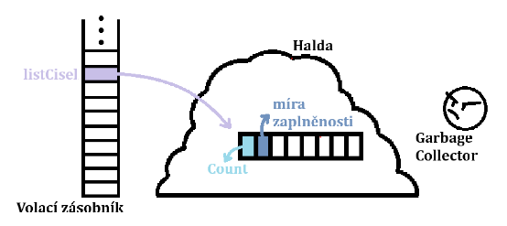
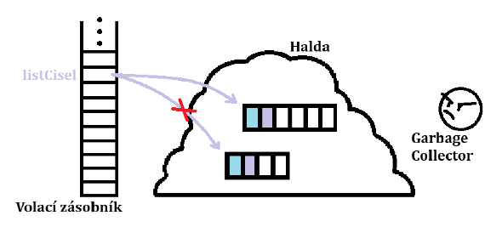
Referenční
datové typy

Slide 5
DATOVÉ TYPY A SPRÁVA PAMĚTI - Python
Imutabilní
Mutabilní
- Typy: int, float, str, tuple
- Změna: při změně se v paměti předchozí objekt a vytvoří se úplně nový (původní objekt již nejde upravit)
- Typy: list, dict, set
- Změna: Je možné např. daný seznam upravit, aniž by se změnila adresa
Notes:
V C# je číslo 5 jen 32 bitů v paměti. V Pythonu je to objekt, který kolem sebe má další metadata (např. počítadlo odkazů, aby Python věděl, kdy ho může smazat).

Slide 6
Celkové srovnání datových typů
TYP | C# | PYTHON
String | Immutable (skládání textů vytváří nové objekty (lépe použít StringBuilder)) | Immutable (velmi silné vestavěné funkce pro práci s textem)
Pole (Array) | Pevná délka, stejný typ prvků | V základu se nepoužívá, nahrazeno Listem
List | Dynamická velikost (v C++ jako vektor (přístup O(1)) | Základní stavební kámen (může být heterogenní – mix typů)
Slovník | Dictionary<K,V> (rychlé hledání podle klíče) | Dict {K: V} (klíčové pro Python, velmi rychlé)
N-tice | Tuple (sdružení růcných hodnot) | Velmi časté pro vracení více hodnot z funkce

Slide 7
Srovnání syntaxe – C#
Složené závorky (blok musí být otevřen a uzavřen)
Každý příkaz je nutné ukončit (středníkem)
C# musí vědět, co je v proměnné za typ
Kompilátor dokáže najít chybu před spuštěním
C#
class Program{
static void Main() {
int vek = 20;
if (vek >= 18) {
Console.WriteLine("Jsi dospělý.");
}
else {
Console.WriteLine("Jsi nezletilý.");
}
}
}

Slide 8
Srovnání syntaxe – Python
Bloky jsou oddělený odsazením
Není třeba ukončovat řádek středníkem
Není třeba specifikovat typ proměnné
Typ se může během programu změnit
Python
vek = 20
if vek >= 18:
print("Jsi dospělý.")
else:
print("Jsi nezletilý.")

Slide 9


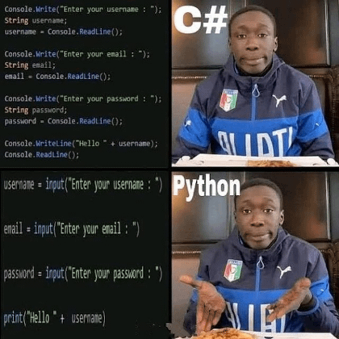
Děkuji za pozornost!

